Slide 1






Slide 2



পাঠ
পরিচিতি
শ্রেণি
(নবম – দশম)
সময়- ৫০ মিনিট
অধ্যায় – চতুর্থ
পর্যায় সারনী

Slide 3











এসো ছবি গুলো লক্ষ করি
এই ছবিগুলোতে কি কোনো পদার্থ আছে ?
হ্যাঁ, আছে

Slide 4

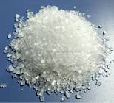
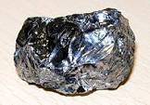
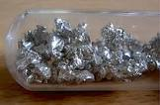
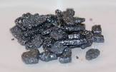

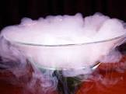
তোমাদের জানামতে কয়েকটি পদার্থের নাম বলতে পারবে ?
Good
ধন্যবাদ
ঠিক আছে ,তাহলে আমরা আরো কিছু পদার্থের ছবি দেখি
ম্যাগনেসিয়াম
কার্বন
কালসিয়াম
আয়োডিন
সোডিয়াম
নাইট্রোজেন

Slide 5

পদার্থ
যৌগিক
মৌলিক
পৃথিবীতে এ পর্যন্ত ১১৮ টি মৌলিক পর্দাথ আবিস্কার
হয়েছে
৯৮ টি প্রকৃতিতে পাওয়া যায়
প্রত্যেকটি মৌলিক পদার্থের ধর্ম ও বৈশিষ্ট্য রয়েছে
বাকীগুলো গবেষনা করে আবিস্কার করা হয়েছে
আবার অনেক গুলো পদার্থের ধর্ম বা বৈশিষ্ট্যের মিল রয়েছে
তাই সহজে মনে রাখার জন্য কোন কৌশল প্রয়োজন আছে কি?
আছে
সারনি বা ছক

Slide 6


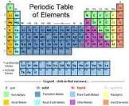
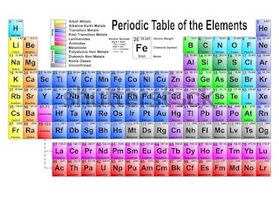
আজকের পাঠ
পর্যায় সারনী

Slide 7



শিখনফল
এই পাঠ শেষে শিক্ষার্থীরা যা শিখবে-
পর্যায় সারনী বিকাশের পটভুমি বর্ণনা করতে পারবে
পর্যায় সারনীর বৈশিষ্ট্য ব্যাখ্যা করতে পারবে
একটি মৌলের পর্যায় ও গ্রুপ নির্ণয় করতে পারবে
কোন মৌলের অবস্থান জেনে তার ভৌত ও রাসায়নিক ধর্ম ব্যাখ্যা করতে পারবে

Slide 8






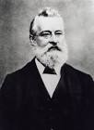

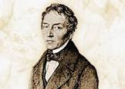
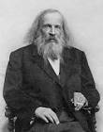
পটভুমি
ল্যাভসিয়ে
যারা অবদান রেখেছেন
জন নিউল্যান্ড
হেনরি মোসলে
ডোবেরাইন
মেন্ডেলিফ

Slide 9

বৈশিষ্ট্য
» পর্যায় সারনীতে ৭টি পর্যায় ও ১৮টি গ্রুপ রয়েছে
» প্রতিটি পর্যায় গ্রুপ ১ হতে শুরু করে গ্রুপ ১৮ পর্যন্ত বিস্তৃত
» পর্যায়ে বাম হতে ডানে মৌলসমূহের ধর্ম ক্রমশ পরিবর্তিত হয়
» একই গ্রুপের মৌলসমূহের ধর্ম প্রায় একই রকম

Slide 10

আরো কিছু বৈশিষ্ট্য রয়েছে
পর্যায় সারনী
পর্যায় ১ এ শুধু দুটি মৌল রয়েছে।
পর্যায় ২ এবং পর্যায় ৩ এ ৮টি করে মৌল রয়েছে
পর্যায় ৪ এবং পর্যায় ৫ এ ১৮টি করে মৌল রয়েছে
পর্যায় ৬ এবং পর্যায় ৭ এ ৩২টি করে মৌল রয়েছে
গ্রুপ ১ এ ৭টি , ২ এ ৬টি , ৩ এ ৩২টি মৌল রয়েছে
আবার গ্রুপ (৪-১২) পর্যন্ত ৪টি করে
(১৩-১৭) পর্যন্ত ৬টি করে এবং ১৮ তে ৭টি করে মৌল রয়েছে

Slide 11


একক কাজ
IUPAC এর পূর্ণরুপ লিখ
পর্যায় সারনীর ৪টি বৈশিষ্ট্য লিখ

Slide 12

পর্যায় বের করার নিয়ম
কোনো মৌলের ইলেক্ট্রন বিন্যাসের সবচেয়ে বাইরের প্রধান শক্তিস্তরের নম্বরই ঐ মৌলের পর্যায় নম্বর।
তাহলে পর্যায় নম্বর কত?
পর্যায় নম্বর 3
Na
1s² 2s² 2p⁶ 3s¹

Slide 13
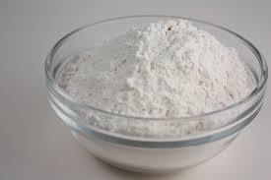
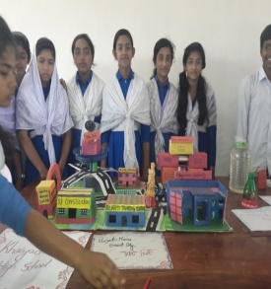

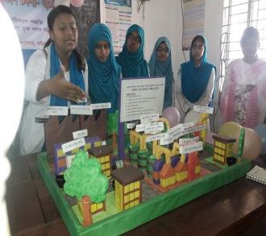
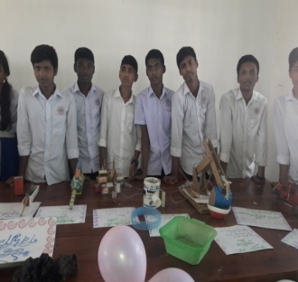

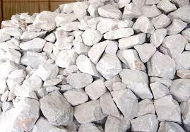




ছবি গুলো লক্ষ কর
ছবি গুলোতে কোনো মিল পাওয়া যাচ্ছে কি?
সহজে ছবি গুলো সর্ম্পকে সহজে জানতে আমরা কি করতে পারি?

Slide 14

গ্রুপ

Slide 15

নিয়ম-১ কোনো মৌলের ইলেক্ট্রন বিন্যাসের সর্ববহিঃস্থ স্তরে শুধূ s অরবিটাল থাকলে এর মোট ইলেক্ট্রন সংখ্যাই ঐ মৌলের গ্রুপ নম্বর।
নিয়ম-3 মৌলের ইলেক্ট্রন বিন্যাসের বাইরের স্তরে s ও আগের স্তরে d অরবিটাল থাকলে sও dঅরবিটালের ইলেক্ট্রন সংখ্যা যোগ করতে হয়
গ্রুপ বের করার নিয়ম
যেমন
1s² 2s² 2p⁶ 3s¹
1s² 2s² 2p⁶ 3s² 3p⁶ 3d³ 4s²
গ্রুপ কত?
1
গ্রুপ কত?
5
নিয়ম-২ কোনো মৌলের ইলেক্ট্রন বিন্যাসের সর্ববহিঃস্থ স্তরে s ও p অরবিটাল থাকলে এর মোট ইলেক্ট্রন সংখ্যার সাথে ১০ যোগ করতে হয়।
যেমন
1s² 2s² 2p⁶ 3s² 3p⁶
গ্রুপ কত?
18

Slide 16



জোড়ায় কাজ
Cu₂₉
ও Ca₂₀
এর গ্রুপ সংখ্যা ও পর্যায় সংখ্যা নির্ণয়
কর

Slide 17






বিভিন্ন গ্রুপের মৌলসমূহের বিশেষ নাম
ক্ষার ধাতু: গ্রুপ ১ এর ৭টি মৌল
মৃৎক্ষার ধাতু: গ্রুপ ২ এর ৬টি মৌল
মুদ্রা ধাতু: গ্রুপ ১১ এর ১ম তিনটি মৌল
হ্যালোজেন: গ্রুপ ১৭ এর ছয়টি মৌল
নিস্ক্রিয় গ্যাস : গ্রুপ ১8 এর মৌল
অবস্থান্তর মৌল: গ্রুপ 3 থেকে ১২ এর মৌল
সোডিয়াম
কপার
আর্গন
চল, এবার উপকরন সমেত গ্রুপে অবস্থিত মৌল গুলোর ভৌত ও রাসায়নিক ধর্ম আলোচনা করি
ম্যাগনেসিয়াম
আয়োডিন
কোবাল্ট

Slide 18


দলগত কাজ
ক্ষার ধাতু সমূহের ৫টি ভৌত ও রাসায়নিক ধর্ম লেখ
চাঁপা
গেলাপ
হ্যালোজেনের ৫টি ভৌত ও রাসায়নিক ধর্ম লেখ
দোলন
রজনী
নিস্ক্রিয় গ্যাসের ৫টি ভৌত ও রাসায়নিক ধর্ম লেখ
বেলী
সূর্য

Slide 19

মূল্যায়ন
মূল্যায়ন
আধুনিক রসায়নের জনক বলা হয় কাকে?
অক্সিজেন পর্যায় সারনীর কোন গ্রুপে অবস্থিত ?
পর্যায় সারনীর খাড়া কলামগুলোকে কী বলে?
আধুনিক পর্যায় সারনীতে কয়টি পর্যায় রয়েছে ?
পর্যায় ১ এ কয়টি মৌল রয়েছে?
গ্রুপ ১৮ তে কয়টি মৌল রয়েছে?
IUPAC এখন পর্যন্ত কয়টি মৌলিক পর্দাথ শনাক্ত করেছে?

Slide 20

বাড়ির কাজ
১)পর্যায় সারনীর গুরুত্ব ব্যাখ্যা কর৤
২)পর্যায় সারনীতে হাইড্রোজেনের অবস্থান নির্ণয় করে এর ভৌত ও রাসায়নিক ধর্ম ব্যাখ্যা কর৤

Slide 21

ধন্যবাদ
সকলকে

